Slide 1
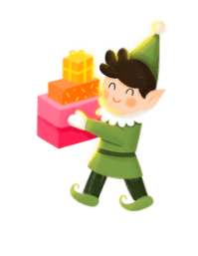
Σπάσε τον κώδικα
των ΕΥΧΩΝ

Slide 3
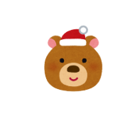
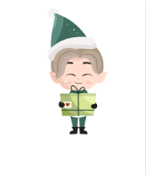
Σπάσε τον κώδικα
των ΕΥΧΩΝ
A | B | Γ | Δ | E | Ζ | Η | Θ | I | Κ | Λ | Μ
N | Ξ | Ο | Π | Ρ | Σ | T | Υ | Φ | Χ | Ψ | Ω

Slide 4
ΣΠΑΣΕ ΤΟΝ ΚΩΔΙΚΑ

Slide 5
ΚΩΔΙΚΟΠΟΙΗΣΕ
ΤΗ ΔΙΚΗ ΣΟΥ ΕΥΧΗ
Κ | Α | Λ | Η
Χ | Ρ | Ο | Ν | Ι | Α

Slide 6
Christmas
Break the code
English Version

Slide 8
Christmas
Break the code
A | B | C | D | E | F | G | H | I | J | K | L | M
N | O | P | Q | R | S | T | U | V | W | X | Y | Z

Slide 9
Break the code

Slide 10
Create the code
M | E | R | R | Y
C | H | R | I | S | T | M | A | S

